Slide 1
İSTANBUL’ UN FETHİ

Slide 2
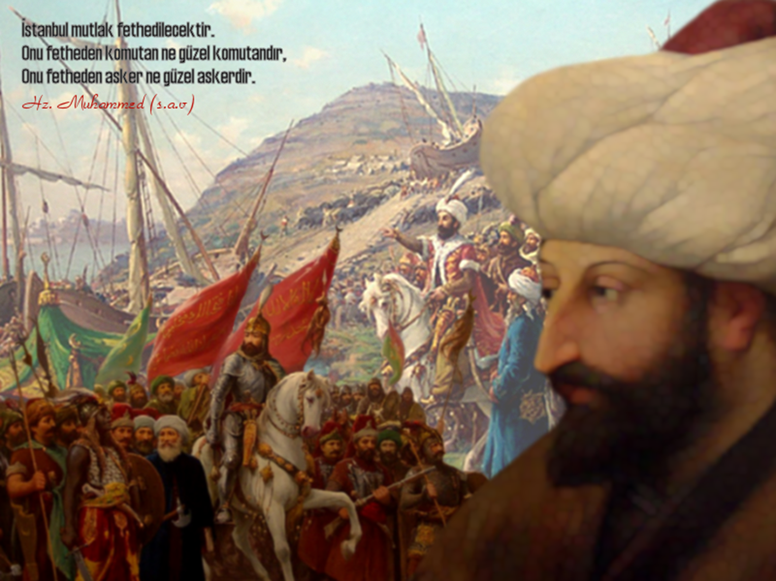

Slide 3
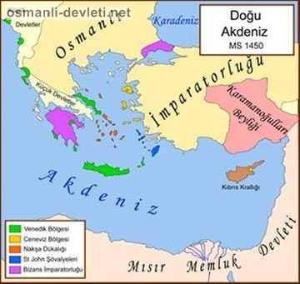
İstanbul’ un Fethi’ nin Sebepleri
1. Bin yıllık tarihinin sonuna gelmiş olan Bizans İmparatorluğu, sürekli toprak kaybederek sadece İstanbul şehrinden ibaret bir devlet durumuna düşmüştü.
2. Buna rağmen Bizans, Avrupa devletlerini ve Anadolu’daki Türk beyliklerini Osmanlı aleyhine kışkırtmaktan geri durmuyordu.
3. İstanbul’un fethi siyasi ve ticari yönden önemli faydalar sağlayacaktı. boğazlar üzerinde tam hâkimiyet sağlanacak ve Karadeniz ticareti denetim altına alınacaktı.

Slide 4
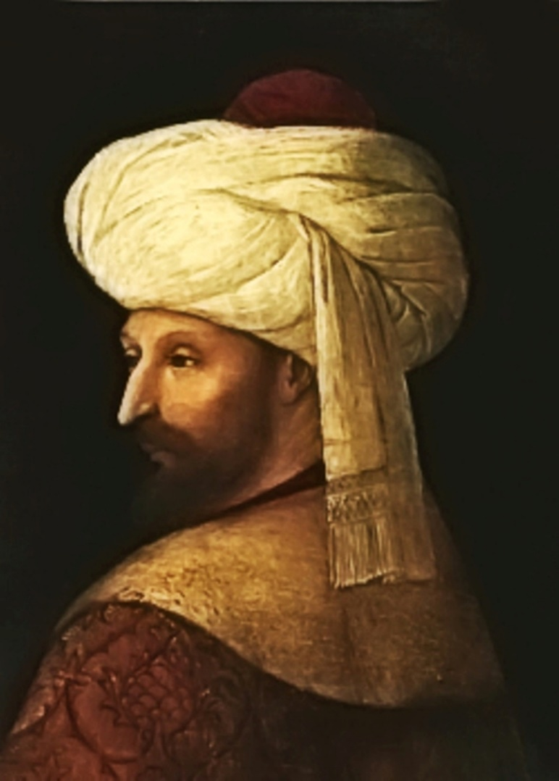
İstanbul’ un Fetih Hazırlıkları
!
II. Mehmet hayallerini süsleyen İstanbul’u fethederek, Bizans’a son verme hazırlıklarına, 1452 yılında başladı.

Slide 5


Osmanlı’ nın Fetih Hazırlıkları
II. Mehmet, İstanbul’un fethi için önce planlarını bizzat çizdiği büyük çapta toplar döktürdü.
Şahi” adı verilen büyük topların bir örneği İngiltere’de sergileniyor.
Anadolu yakasında bulunan Anadolu Hisarı’nın karşısına Rumeli Hisarı (Boğazkesen) yapıldı. Bu sayede Boğazların kontrol ve emniyeti sağlanmış oldu.
Yaklaşık 400 parçadan oluşan donanma inşa edildi
Rumeli Hisarı

Slide 6



Bizans’ ın Durumu ve Savaşın Başlaması
Surları sağlamlaştırarak Avrupa’dan yardım istedi.
II. Mehmet savaş hazırlıklarını tamamladıktan
sonra Bizans İmparatoruna elçi göndererek kan dökülmeden şehri teslim etmesini istedi.
Bunu kabul etmeyen Konstantin, savaşa hazırız mesajı üzerine Osmanlı ordusu Edirne’den yola çıkarak kuşatmayı başlattı.(6 Nisan 1453).

Slide 7
!
Kuşatmayı şiddetli çarpışmalar takip etti. Büyük toplar surları dövüyor ancak şehir bir türlü düşmüyordu. Şehrin en zayıf yeri olan Haliç’e zincirler nedeniyle Osmanlı donanması giremiyordu.

Slide 8


Osmanlı donanmasından 70 kadırga yanda temsilî resimdeki gibi bir gecede kızaklar yardımıyla karadan yürütülerek Haliç sularına indirildi.
Sabahleyin Türk donanmasını gören Bizanslılar, şaşkınlıkla paniğe kapılarak kara surlarını savunmaktayken bir anda Haliç’teki surları savunmaya yöneldiler.
Böylece kara surlarının savunması zayıfladı.
Donanmanın karadan Haliç’e indirilmesini gösteren tablo

Slide 9

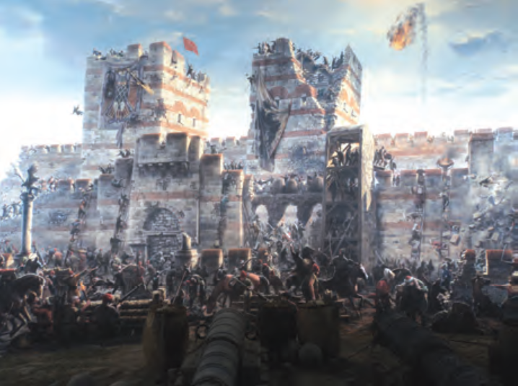
29 Mayıs 1453 günü tüm askerlerin katılımıyla gerçekleştirilen hücumla Osmanlı askerleri şehre girmeyi başardı. İstanbul fethedildi ve Bizans İmparatorluğu yıkıldı.
Fetihten önce son hücumu gösteren resim

Slide 10
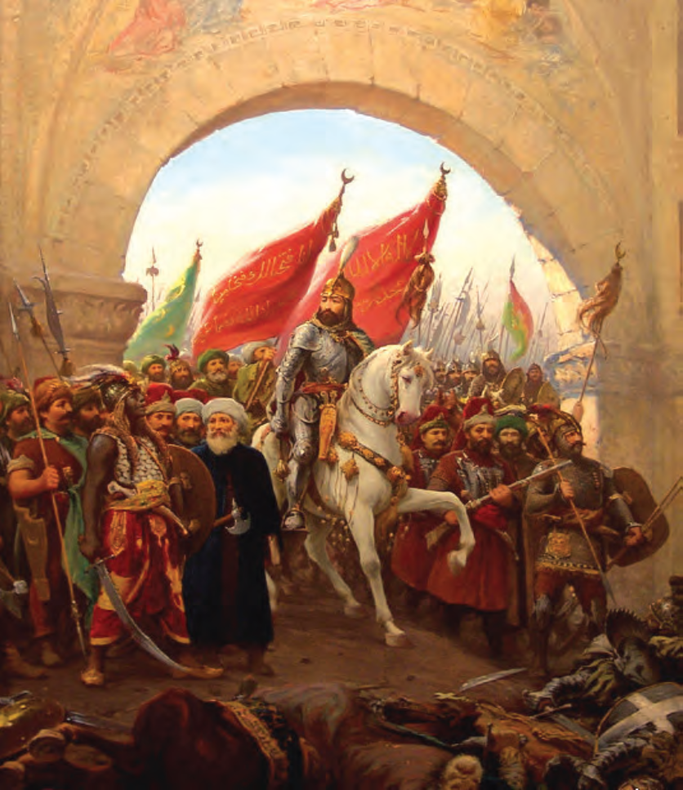




İstanbul’ un Fethi’ nin Türk Tarihi Açısından Sonuçları
II. Mehmet «FATİH» ünvanını aldı.
İstanbul’un fethi ile Anadolu ve Rumeli toprakları arasında geçiş kolaylaştı.
Marmara ve Karadeniz’den geçen ticaret yolları denetim altına alındı.
Osmanlı’ nın başkenti İstanbul oldu.
Osmanlı Devleti’nde yükselme dönemi başladı.
Osmanlı padişahları Ortodoks halkın koruyucusu haline geldiler.
Fatih’in asker ve komutanlarıyla İstanbul’a girişini gösteren tablo

Slide 11
Fatih Sultan Mehmet, İstanbul’u fethinden sonra şehrin her alanda gelişmesi amacıyla büyük imar hareketlerine girişti.
Fatih külliyesi cami, medrese, türbe, mektep, kütüphane, hastane, misafirhane, kervansaray gibi yapılardan oluşmaktadır.
4000’e yakın dükkânı ile Kapalı Çarşı dünyanın en eski ve büyük kapalı çarşılarından biridir.

Slide 12
!
İstanbul’ un Fethi’ nin Dünya Tarihi Açısından Sonuçları
★ 1000 yıllık Bizans devleti sona erdi.
★ İstanbul’un fethi Orta Çağ’ın sonu, Yeni Çağ’ın başlangıcı kabul edildi.
★Kalelerin ve surların top gülleleriyle yıkılacağı anlaşıldı. Bu gelişmeler Avrupa’da derebeylik rejiminin gücünü kaybetmesine ve mutlak krallıkların güçlenmesini sağladı.
★ Fetihten sonra İtalya’ya giden Bizans bilginleri Rönesans hareketinin başlamasında etkili olmuşlardır.
★ Ticaret yollarının Osmanlı Devleti’nin eline geçmesi Avrupalılar’ı yeni arayışlara yöneltmiş ve Coğrafi Keşiflere sebep olmuştur.
★ Avrupa ülkeleri İstanbul’da ilk sürekli elçilikler kurmaya başladılar.
★ Ortodokslar koruma altına alınarak Avrupa’nın dini birliği önlendi.

Slide 13
NELER ÖĞRENDİK?
Osmanlı Devleti’nin Rumeli ve Anadolu toprakları arasında yer alan İstanbul, konumu ve ticaret merkezi olması nedeniyle birçok kez kuşatılmıştır. Fatih Sultan Mehmet tarafından fethedilen şehir devletin yeni merkezi olmuştur.
İstanbul’ un Fethi tüm dünyayı etkilemiştir.

